Slide 1

Erste Schritte zu einer Taxonomie von
Software Engineering Kontexten
Zwischenpräsentation zur Masterarbeit
Stephanie Hohenberg, 5293431
hohenberg_s@web.de
Freie Univerisät Berlin
Prof. Dr. Lutz Prechelt
Freie Universität Berlin

Slide 2
Agenda
Motivation & Ziele
Hintergrund
Recherchefragen
Vorgehen & Zwischenstände

Slide 3


Motivationsbeispiel
Das ist Thekla.
Thekla arbeitet in der Software Engineering Arbeitsgruppe ihrer Universität und recherchiert für ihre Forschungsfrage.
Sie findet ganz viele verwandte Paper von Konferenzen mit interessanten Ergebnissen und fängt an ein Paper zu schreiben.
©Thekla Barck / temel-art
Notes:
Noch paar andere Paper hinzu um ihre Argumentation am Ende zu stützen

Slide 4




Motivationsbeispiel
Sie ist fast fertig mit ihren Paper.
Doch dann fällt auf, die Paper, auf die sie sich bezieht, haben andere Kontexte und stimmen nicht mit ihren Kontext überein.
©Thekla Barck / temel-art
Notes:
Eigenes Paper im Kontext: verteilte Systeme
Basis Paper (related Work): sicherheitskritische System/ Raumfahrt, Tesla
Paper zur Stützung ihrer Argumentation: mobile Anwendungen
Lässt sich noch was retten? Sind die Ergebnisse der Paper trotzdem auf ihr Thema übertragbar?
Erfundendes Beispiel zur Veranschaulichung des Probles
Zielgruppe der Thesis: Wissenschaftler, alle die empirisch arbeiten, also auch ihr
-> Problem

Slide 5

Ziele
1. Terminologie zur Beschreibung vom Kontext einer Arbeit
Verbesserung von Kommunikation
Vereinfachte Einordnung eines Papers in die SE Welt
2. Förderung der Übertragbarkeit von Ergebnissen
Bessere Einschätzung der Relevanz einer Arbeit
3. Verständnis der ICSE 2020
Vorgehen: Literaturstudie
Verständnis zu den aktuellen Beiträge im SE
Verständnis zu Trends und Lücken

Slide 6
Hintergrund
Qualitätsfaktoren empirischer Arbeiten
Glaubwürdigkeit, Gründlichkeit – Internal Validity
Relevanz, Verallgemeinbarkeit – External Validty
In wieweit wird der Kontext einer Arbeit hinsichtlich dessen Anwendbarkeit und Verallgemeinbarkeit beschrieben?
Notes:
Interne und externe Validity machen zusammen eine nützlichen empirischen Beitrag

Slide 7
Hintergrund
Was ist überhaupt ein Kontext?
Ein Kontext definiert den Bereich, in dem die Ergebnisse einer Arbeit anwendbar sind.
Annahme: Kontexte kommen an verschiedenen Stellen in einem Paper vor, abhängig von ihrem Zweck
Vorgehen: Systematisches Suchen
Zweck | Vorkommen
Thema | Titel, Einleitung, Recherchefragen
Detail | Beschreibung, Vorgehen, Datenerhebung
Abgrenzung | Diskussion, verwandte Arbeiten
Verallgemeinbarkeit | Schlussfolgerungen, Forschungsbeiträge, Diskussion

Slide 8
Forschungsfrage
Kontexte
Korrelation: Kontexte <--> Arten der Publikationen bzw. Vorgehensweise der empirischen Studien
RQ2
RQ1
RQ3
Diskussionen zur Verallgemeinbarkeit
Kontexte zum Zweck der Verallgemeinbarkeit

Slide 9
Forschungsfrage
Welche Kontexte werden in den Publikationen erwähnt? In wie weit beschreiben Autoren und Autorinnen den Kontext ihrer Publikationen?
Unterscheiden sich die Kontexte abhängig von den Arten der Publikationen und von der Vorgehensweise der empirischen Studien?
RQ2
RQ1
RQ3
In wie weit diskutieren Autoren und Autorinnen über die Verallgemeinbarkeit ihr Publikationen, Ergebnisse und Techniken?
In welcher Form kommen Kontexte vor? Sind diese explizit oder implizit erkennbar?
Sind andere Zwecke als, die bereits genannten, erkennbar?
Bestehen Lücken in den Diskussionen zur Verallgemeinbarkeit?
Wie unterscheiden sich die Kontexte zum Zweck der Verallgemeinbarkeit zu den Kontexte anderer Zwecke?
Notes:
RQ1: Beschreibung von Grenzen einer Arbeit/ Kontextränder <-> Selbstverständlichekeit, implizite Beschreibung,
RQ3: große, grobe Abstufunden der Kontexte

Slide 10
Vorgehen

Slide 11
Vorgehen
Sichtung der Publikationen
Charakterisierung der Publikationen
Dokumentation
Analyse der Daten
& Sensemaking
Anfertigung einer Taxonomie
Identifizierung von Kontexten
Evaluierung
Kritische
Analyse

Slide 12


Zwischenstand
Sichtung der Publikationen
Charakterisierung der Publikationen
Dokumentation
Analyse der Daten
& Sensemaking
Anfertigung einer Taxonomie
Identifizierung von Kontexten
Evaluierung
Kritische
Analyse
Notes:
Schritt 4: Kritische Analyse der Paper
Schritt 6: Datenanalyse, Analyse der Artefakte

Slide 13


Vorgehen
Sichtung der Publikationen
59
70
Sichtung der technischen Paper der ICSE 2020
Fokus: Publikationen mit Auszeichnung oder Badge (59)
Annahme: Publikationen mit Auszeichnungen weisen eine hörere Qualität auf, und sollten …
… mehr über Kontexte diskutieren
… mehr über die Verallgemeinbarkeit der Ergebnisse diskutieren

Slide 14

Vorgehen
Sichtung der Publikationen
Sichtung in 3 Iterationen
mit unterschiedl. Clustering der Paper, unterschiedl. Lesereihenfolge
mit Fokus auf
unterschiedl. Recherchefragen
unterschiedl. Stellen/Sektionen in den Paper
unterschiedl. Kontexte
x 3
59

Slide 15
Vorgehen
Sichtung der Publikationen
Gruppierung der Kontexte
Kritische Analyse von Kontexten
Sichtung der Publikationen
Charakterisierung
Identifizierung von Kontexten
kritische Analyse zur Verallgemeinbarkeit
Iteration 1
Iteration 3
Sichtung der Publikationen
Identifizierung und Reevaluierung von Kontexten
kritische Analyse zu den Annahmen
59
Iteration 2
Dokumentation
Notes:
Iteration 2: Einsichten aus Iteration 1 mitgenommen und neue Zwecke aufgekommen

Slide 16
Sichtung der Publikationen
Gruppierung der Kontexte
Kritische Analyse von Kontexten
Sichtung der Publikationen
Charakterisierung
Identifizierung von Kontexten
kritische Analyse zur Verallgemeinbarkeit
Iteration 1
Iteration 3
Sichtung der Publikationen
Identifizierung und Reevaluierung von Kontexten
kritische Analyse zu den Annahmen
Iteration 2
Dokumentation
Notes:
Iteration 2: Einsichten aus Iteration 1 mitgenommen und neue Zwecke aufgekommen

Slide 17







Vorgehen
Dokumentation
Unterstützung durch Tools:
Entwicklung eines eigenen Tools andere Tools:
Toolwechsel
Toolwechsel

Slide 18
Vorgehen
Sichtung der Publikationen
Charakterisierung der Publikationen
Dokumentation
Analyse der Daten
& Sensemaking
Anfertigung einer Taxonomie
Identifizierung von Kontexten
Evaluierung
Kritische
Analyse

Slide 19
Vorgehen
Sichtung der Publikationen
Gruppierung der Kontexte
Kritische Analyse von Kontexten
Sichtung der Publikationen
Charakterisierung
Identifizierung von Kontexten
kritische Analyse zur Verallgemeinbarkeit
Iteration 1
Iteration 3
Sichtung der Publikationen
Identifizierung und Reevaluierung von Kontexten
kritische Analyse zu den Annahmen
59
Iteration 2
Dokumentation

Slide 20


Sichtung der Publikationen
Gruppierung der Kontexte
Kritische Analyse von Kontexten
Sichtung der Publikationen
Charakterisierung
Identifizierung von Kontexten
kritische Analyse zur Verallgemeinbarkeit
Iteration 1
Iteration 3
Sichtung der Publikationen
Identifizierung und Reevaluierung von Kontexten
kritische Analyse zu den Annahmen
Iteration 2
Evaluierung
Evaluierung
Dokumentation
Datenanalyse & Sensemaking
Ähnlichkeit & Kombination
von Kontexten
3
1&2
4
2
1&2
Anfertigung einer Taxonomie

Slide 21
Vorgehen – Iteration 1
Charakterisierung der Publikationen
Iteration
1 & 2
Proposal: method / technique / approach (71,1%)
Inspection, manuelle Analyse (32,2%)
Empirical study (20,3%)
Comprehensive study (11,8%)
Pilot study (5,08%)
Field study (1,6%)
Exploratory study (6,7%)
Case study (3,3%)
User study (5,08%)
Qualitative analysis (15,2%)
Benchmark (33,8%)
(controlled / psychologogical / online) experiment (38,9%)
Simulation (1,6%)
(semi-structured / structured) interview (11,8%)
Survey (10,1%)
Contextual inquiry (1,6%)
States-of-arts / comparison (35,5%)
Themengebiete:
DL / NN (27,1%), Testing (35,5%), Data (x %), Human Aspects (13,5%)

Slide 22

Vorgehen
Identifizierung von Kontexten
Zweck | Vorkommen
Thema | Titel, Abstract, Introduction
Ein-/Abgrenzung | Related Work
Verallgemeinbarkeit | Conclusions, Threats to Validity (extern validity), Discussion, Limitations, Future Work
Mögliche Verallgemeinbarkeit | Conclusion, Threats to Validity (extern validity), Discussion
Anwendung | Introduction, Vorgehen, Interpretation, Datenerhebung, Conclusion
Erweitbarkeit | Conclusion, Future Work
Details | Introduction, Vorgehen, Interpretation, Datenerhebung
Iteration
1
Iteration
2
Notes:
Iteration2: Evaluierung von bereits identifizierten Kontexten
Beispiele später ;)

Slide 23
Vorgehen
Identifizierung von Kontexten
Zweck | Vorkommen
Thema | Titel, Abstract, Introduction
Ein-/Abgrenzung | Related Work
Verallgemeinbarkeit | Conclusions, Threats to Validity (extern validity), Discussion, Limitations, Future Work
Mögliche Verallgemeinbarkeit | Conclusion, Threats to Validity (extern validity), Discussion
Anwendung | Introduction, Vorgehen, Interpretation, Datenerhebung, Conclusion
Erweitbarkeit | Conclusion, Future Work
Details | Introduction, Vorgehen, Interpretation, Datenerhebung
Iteration
1
Iteration
2
Notes:
Iteration2: Evaluierung von bereits identifizierten Kontexten
Beispiele später ;)

Slide 24
Vorgehen
Kritische Analyse zur Verallgemeinbarkeit
I
Sektion Threats to Validity vorhanden ?
Ja, aufgeteilt in interne, externe und construct Validität (32,5%)
Ja, aufgeteilt in interne und externe Validität (15,2%)
Ja, Beschreibung, wie interne Threats gemildert wurden (15,2%)
Nein (25,4%)
Anderes (11,8%)
II
III
Iteration
1
Welche Sektionen sind denn vorhanden?
Limitations (27,1%)
Future Work (54,2%)
Discussion / Conclusion
Analyse zur externen Validität
Kein Fokus auf Verallgemeinbarkeit (5,08%)
Vage Stellungnahmen zur Verallgemeinbarkeit (22,03%)
Kontexte zur Verallgemeinbarkeit gefunden (37,2 %) *
III
IV
Was wurde stattdessen gemacht?
III
Verweis auf Teilnehmende (13,5%)
Verweis auf Evaluation (28,8%)
Verweis auf andere Studien (5,08%)
Verweis auf eigenen Scope / Scale (13,5%)
Verweis auf Vorgehen / Beschreibung der Studie (13,5%)
Verweis auf Implementierung (5,08%)
Aussage, dass es der 1. Ansatz ist (47,4%) **
* Bezieht auf die Ergebnisse der Iteration 1
** Bezieht sich auf alle bis dahin gelesenen Stellen (nicht nur die hier erwähnten Sektionen)
III
IV
IV
III
IV
II
III
Notes:
II zahlen beziehen sich nicht nur auf 25% der Paper vom Nein (I), sondern auf alle. Alle Schritte wurden für alle Paper gemacht
Anderes: 11,8% = 5% Limitations, 3,3% Passage innerhalb einer anderen Sektion / keine eigene Sektion, 1,6% nur construct, 1,6& nur external

Slide 25
Beispiele
Kritische Analyse zur Verallgemeinbarkeit
Analyse zur externen Validität
Kein Fokus auf Verallgemeinbarkeit (5,08%)
Vage Stellungnahmen zur Verallgemeinbarkeit (20,3%)
Kontexte gefunden (37,2 %)
“While desirable, generalizability was not the main focus of this study” [1]
Liegt der Fokus bei Paper mit ähnlicher Charakteristik ebenfalls nicht auf die Verallgemeinbarkeit?
“The 12 applications in our study clearly may not represent all real-world applications; the 114 issues studied also may not represent all constraint-related issues in these applications; the 100 participants of our user-study from MTurk may not represent all real-world users. Overall, we have tried our best to conduct an unbiased study” [2]
Wieso nehmen die AutorInnen keine Stellung zur Verallgemeinbarkeit ein?
Wieso beschreiben Sie nicht wenigstens ihren eigenen Kontext und dessen Grenzen?
Iteration 2
> Einführung des Zwecks: mögliche Verallgemeinbarkeit
> Vermutungen zur Verallgemeinbarkeit, Evaluierung der Annahmen
Notes:
Zu [2] Wieso? Warum trauen die AutorInnen sich nichts zu generalisieren? Wieso beschreiben Sie nicht wenigstens eigenen Kontext, wieso müssen andere WissenschaftlerInnen das suchen
Application: database-backed web applications (im Titel) Domänen in Methodology Teil
Constraints related to data: data length, data value, data property (Abstract)
In Internal validity: Eingenzung gemacht zu Datentypen

Slide 26
Vorgehen – Iteration 2
Identifizierung von Kontexten
Zweck | Vorkommen
Thema | Titel, Abstract, Introduction
Ein-/Abgrenzung | Related Work
Verallgemeinbarkeit | Conclusions, Threats to Validity (extern validity), Discussion, Limitations, Future Work
Mögliche Verallgemeinbarkeit | Conclusion, Threats to Validity (extern validity), Discussion
Anwendung | Introduction, Vorgehen, Interpretation, Datenerhebung, Conclusion
Erweitbarkeit | Conclusion, Future Work
Details | Introduction, Vorgehen, Interpretation, Datenerhebung
Iteration
1
Iteration
2
Notes:
Iteration2: Evaluierung von bereits identifizierten Kontexten

Slide 27
Vorgehen
Kritische Analyse zu den Annahmen
Stellen:
Vorgehen, Interpretation, Datenerhebung, Conclusion, Threats to Validity, Discussion, Limitations, Future Work
Welche Annahmen machen die AutorInnen? Sind diese stimmig oder eher vage?
Beeinflussen diese Annahmen den Kontext der Arbeit oder dessen Relevanz?
+ tiefere Analyse / sensemaking zur Verallgemeinbarkeit
Clustering der Befunde bzgl in Annahmen in 6 Gruppen
bzgl eigene Einsichten in 6 Gruppen

Slide 28
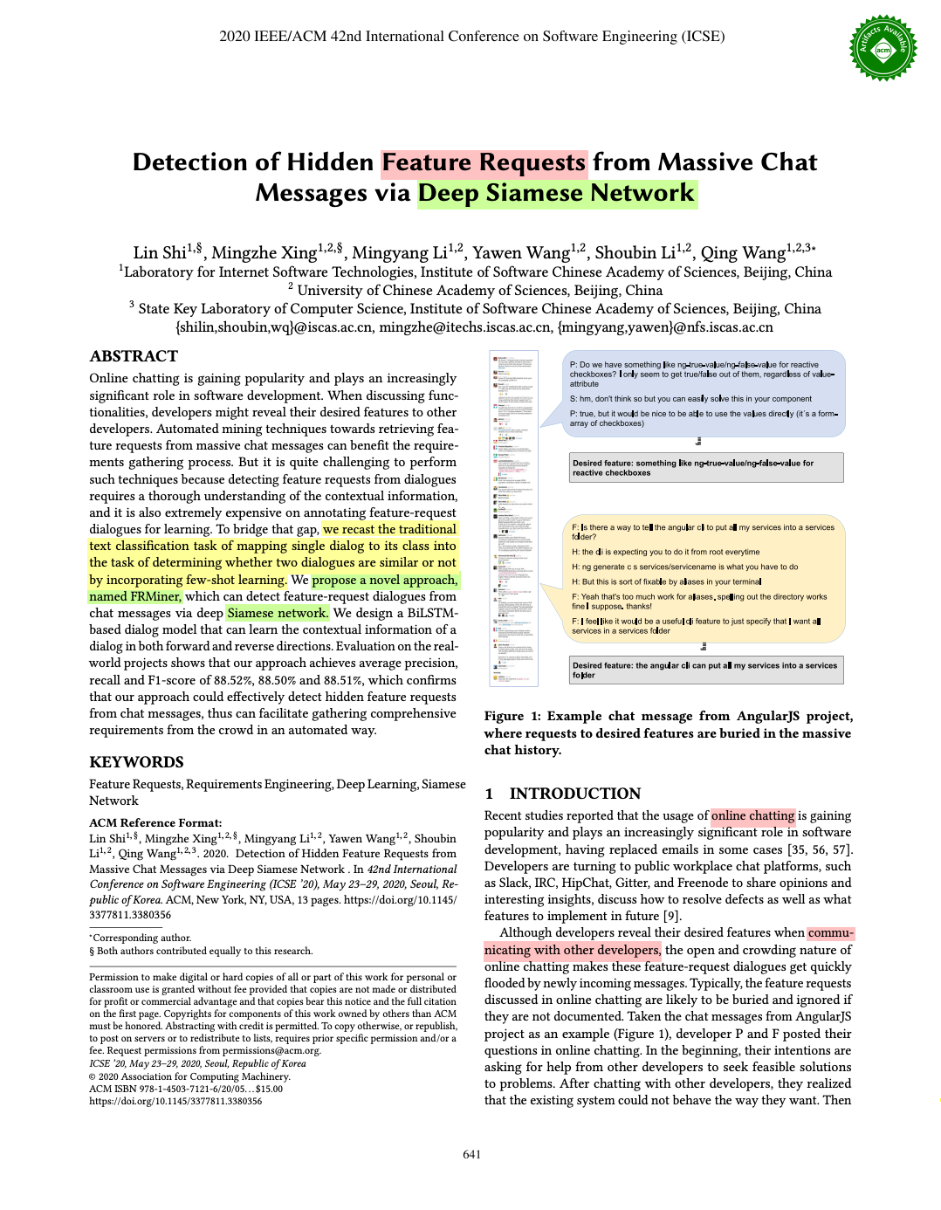
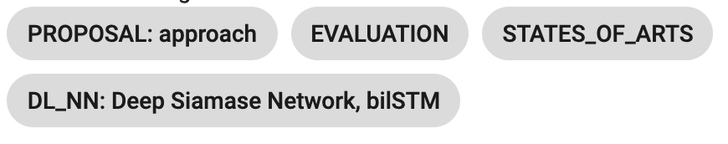
Beispiele
Kritische Analyse zu den Annahmen
A641: Detection of Hidden Feature Requests from Massive Chat Messages via Deep Siamese Network [3]
Lin Shi, Mingzhe Xing, Mingyang Li, Yawen Wang, Shoubin Li, Qing Wang
Vorstellung eines Ansatz zur Aufdeckung von Feature Request in Dialogen mittels eines Deep Siames Network
Annotation von mehr als 1000 Dialogen von 3 OS Projekten zur Erstellung eines NN
- Effektivität und Verallgemeinbarkeit wird evaluiert

Slide 29
Beispiele
Kritische Analyse zu den Annahmen
A641: Detection of Hidden Feature Requests from Massive Chat Messages via Deep Siamese Network [3]
Lin Shi, Mingzhe Xing, Mingyang Li, Yawen Wang, Shoubin Li, Qing Wang
Einordnung: AC1: stimmige Annahmen und Verallgemeinbarkeitsaussagen
„We consider that dialogues expressing feature-requests share common linguistic patterns across domains that are typically not relevant with domain-specific concepts. The results show that FRMiner can learn these common patterns and be generalized to other projects.“
Einordnung: AC2.1 vage/implizite Annahmen bzgl Kontexte zu Details und Anwendung
Keine Betrachtung von anderen Kommunikationswegen (Telefonate, persönlichen Gesprächen, …)
keine Diskussion über mögliche Unterschiede zu industriellen/closed source Systemen
CS Projekte und OS Projekte kommunizieren anders

Slide 30
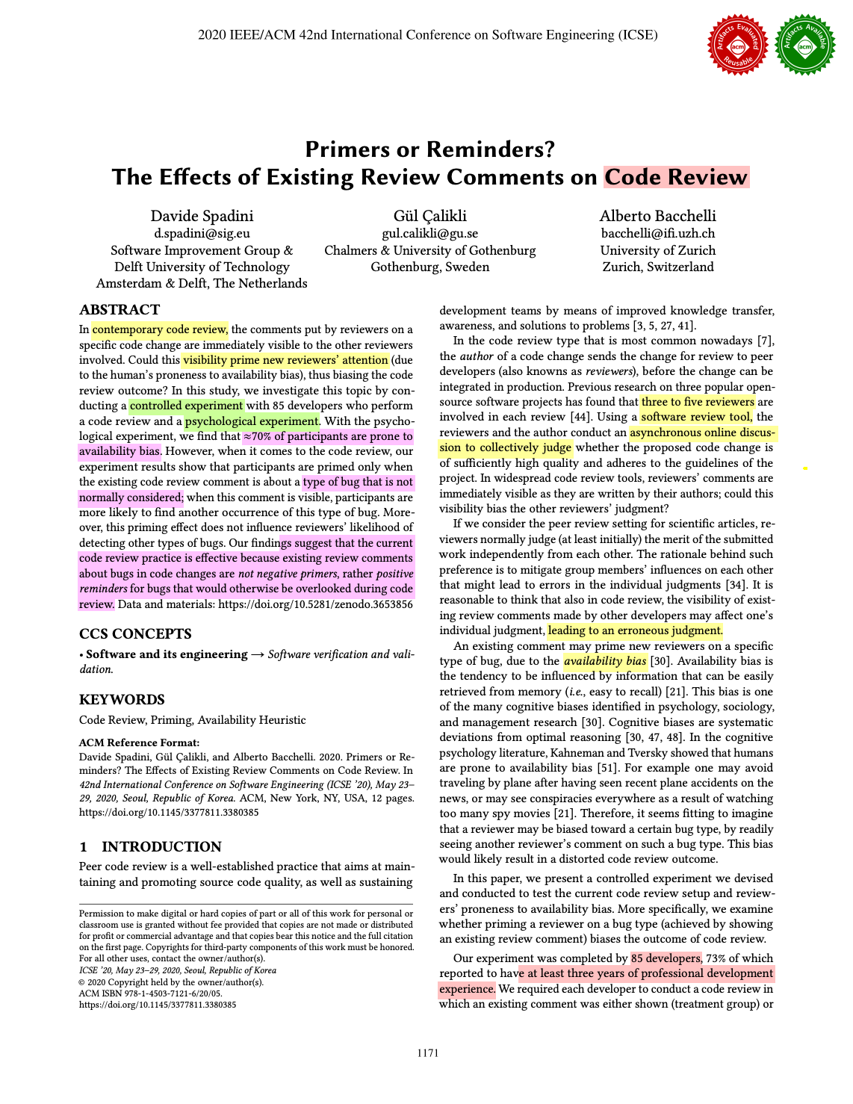
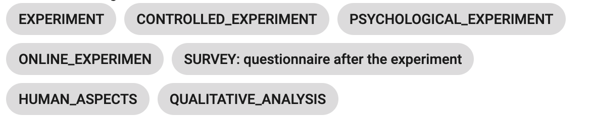
Beispiele
Kritische Analyse zu den Annahmen
B171: Primers or Reminders? The Effects of Existing Review Comments on Code Review [4]
Davide Spadini, Gül Çalikli, Alberto Bacchelli
Durchführung von Experimenten zur Untersuchung, ob bestehende Kommentare über Bugs einen Einfluss in der kollaborativen Code Review hat
Experimente mit Java Programmen und 3 vers Bugtypen

Slide 31
Beispiele
Kritische Analyse zu den Annahmen
B171: Primers or Reminders? The Effects of Existing Review Comments on Code Review [4]
Davide Spadini, Gül Çalikli, Alberto Bacchelli
Einordnung: AC2.3 implizite Annahmen, die Relevanz gefährden
Annahme, dass in der Industrie kolloborativ Code gereviewt
Annahme, dass jemand mehrere Bugs auf einmal commitet
Untersuchung von sehr trivialen Bugs (return-of-a-wrong-value Bugs, Null Pointer Exception), die durch Tests abgedeckt werden sollten
Einordnung: AC2.2 Annahmen bzgl Vorgehen, Kritik
Keine Simulation vom Requirements Engineering (bzgl. Corner Case Bugs)
Notes:
4.Punkt: Keine Simulation vom Requirements Engineering, normalerweise haben Code Reviewer noch ein JiraTicket mit Beschreibung der Akzeptanzkritieren zur Seite (evtl wären Corner Cases dann mehr aufgefallen)

Slide 32
Vorgehen
Kritische Analyse zu den Annahmen
Annahmen
AC1 stimmige Annahmen und Aussagen zur Verallgemeinbarkeit
AC2.1 vage/implizite Annahmen bzgl Kontexte ohne genügend Begründung
AC2.2 Annahmen bzgl Vorgehen, Kritik
AC2.3 implizite Annahmen, die die Relevanz des Publikation gefährden
AC3 Annahme, Verallgemeinbarkeit abhängig von Trainingsmodell
AC4 keine Annahmen gefunden (vermutlich wegen Charakteristik der Publikation)
Iteration
2
Einsichten
IC1 zu wenig Expertenwissen für tiefere Analyse
IC2 unstimmige Argumentation
IC3.1 weniger Verallgemeinbarkeitsaussagen + Verweis auf Future Work / neues Recherchefeld / mehr Forschungsbedarf
IC3.2 weniger Verallgemeinbarkeitsaussagen + first approach / exploratory / qualitative study
IC3.3 weniger Verallgemeinbarkeitsaussagen + Verweis auf prior work
IC4 implizite Kontexte entdeckt
Notes:
Zu AC3 – in wie weit sind solche Aussage überprüfbar?
Zu AC4 – problematisch, wegen Relevanz – AutorInnen sollten ihre Annahmen expliziter erkennbar machen – hard facts, Proposal of tool, solution seeking paper
Zu den Einsichten IC3 : Vermutungen, Datenanalyse nötig um RQ2 zu beantworten
TODO Einordnung des Grades

Slide 33
Vorgehen – Iteration 3
Gruppierung der Kontexte
Paper übergreifend bezogen auf:
Anwendung
Programmiersprache
Projekt
Human-related
SE Aktivität
Sourcing
= Dimensionen!
Paper bezogen:
Bilden die Kontexte einer Publikation bereits einen Baum, welcher für die Taxonomie verwendet werden kann?
Kritische Analyse der Kontexte
Iteration
3
Anfertigung einer Taxonomie
Notes:
Bildung einer 1.Taxonomie

Slide 34
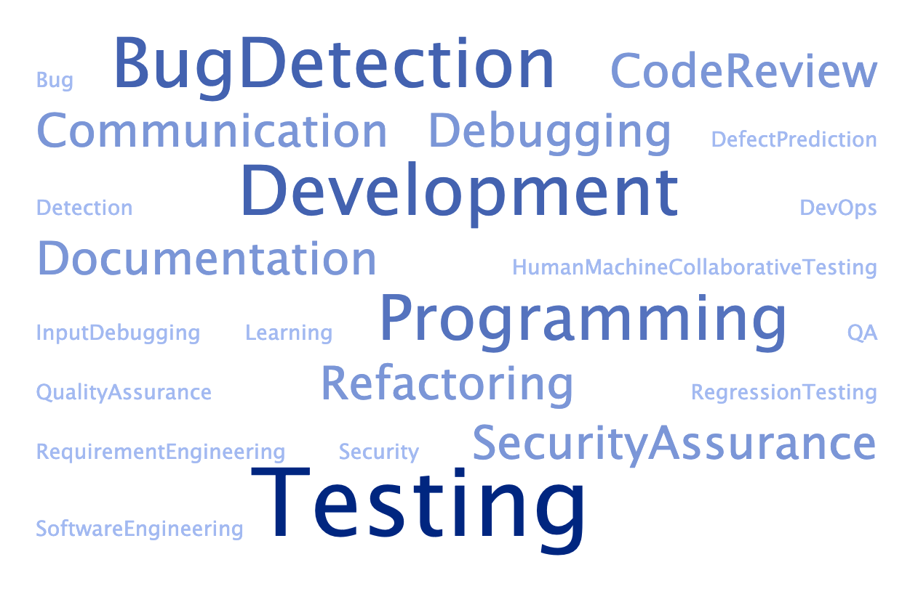
Beispiele
Gruppierung der Kontexte
Paper-übegreifende Kontexte zur Software-Engineering Aktivitäten

Slide 35
Beispiele
Gruppierung der Kontexte
A641: Detection of Hidden Feature Requests from Massive Chat Messages via Deep Siamese Network [3]
Lin Shi, Mingzhe Xing, Mingyang Li, Yawen Wang, Shoubin Li, Qing Wang
Anwendung: (issue tracking system)
Programmiersprache: /
Projekt:
cross-project settings
Projekte mit online chatting
englisch sprachige Projekte
Human-related: Kommunikation
SE Aktivität: Requirements Engineering
Sourcing: open, (closed)

Slide 36
Beispiele
Gruppierung der Kontexte
B171: Primers or Reminders? The Effects of Existing Review Comments on Code Review [4]
Davide Spadini, Gül Çalikli, Alberto Bacchelli
Anwendung: Java Programs
Programmiersprache: Java
Projekt:
Projekte, die Werzeuge zur Code Review mit Online Discussion Feature benutzen
große Projekte mit einem großen Dev Team
Human-related: Rolle: EntwicklerInnen, Erfahrung der EntwicklerInnen
SE Aktivität: Code Review
Sourcing: closed

Slide 37
Beispiele
Gruppierung der Kontexte
B171: Primers or Reminders? The Effects of Existing Review Comments on Code Review [4]
Davide Spadini, Gül Çalikli, Alberto Bacchelli
Code Review
(Thema)
Peer Review
(Abgrenzung)
Panel Peer Review (Abgrenzung)
Colloborative Code Review
(Eingrenzung)
Seperate Individual Code Review (Abgrenzung)
Software Issues
Maintability Issues (Abgrenzung)
Design Issues
(Abgrenzung)
Correctness Issues / Bugs (Eingrenzung)
Null Pointer
Wrong Value Return
Corner Case Bug
Vorkommen:
Experimental Design
Anfertigung einer Taxonomie
Vorkommen:
Introduction
Related Work
Notes:
Bildun einer 1.Taxonomie

Slide 38

Beispiele
Anfertigung einer Taxonomie
Software Issues
Wrong Value Return
Corner Case Bug
...
...
SE Aktivitäten
Code Review
Peer Review
Panel Peer Review
Colloborative Code Review
Seperate Individual Code Review
Entwicklung
Maintability Issues
Design Issues
Correctness Issues / Bugs
Null Pointer
...
Requirements Engineering (A641)
Testing
...
Types
...
Notes:
Bildung einer 1.Taxonomie

Slide 39
Vorgehen
Sichtung der Publikationen
Charakterisierung der Publikationen
Dokumentation
Analyse der Daten
& Sensemaking
Anfertigung einer Taxonomie
Identifizierung von Kontexten
Evaluierung
Kritische
Analyse

Slide 40
Vorgehen
Analyse der Daten & Sensemaking
Entwicklung eines Tools
Use Cases:
Datenvisualisierung
Analyse
Andere potentielle Use Cases:
Dokumentation
Versionierung der Daten
Notes:
Fokus: RQ3
Ziel: Evaluierung meiner Einsichten & Sensemaking

Slide 41

Zwischenstand: Tool
Bereits implementiert:
Übersicht über die Publikationen und Daten
Filterfunktion
Restliche TODOs:
Befüllung aller Daten
Graphvisualisierung der Kontexte und der Taxonomie
Diagramme zur Analyse der Daten
Negativfilter

Slide 42

Zwischenstand
Sichtung der Publikationen
Charakterisierung der Publikationen
Dokumentation
Analyse der
Daten
& Sensemaking
Anfertigung
einer Taxonomie
Identifizierung von Kontexten
Evaluierung
Kritische
Analyse

Slide 43
Weiteres Vorgehen
Analyse der Daten & Sensemaking
Beantwortung aller Recherchefragen
Anfertigung der finalen Taxonomie
Evaluation meines Vorgehens
Sichtung der restlichen Publikationen
Anfertigung der Masterarbeit
70

Slide 44





Weiteres Vorgehen
Sichtung der Publikationen
Sichtung der restlichen Paper ohne Auszeichnung oder Badge
Quantifizierung, Abrunden der Masterarbeit
Option 1:
Charakterisierung
Analyse zur Verallgemeinbarkeit
Einordnung in die Taxonomie ohne neue Kontexte
Evaluierung der Einsichten von der Sichtung der Paper mit Auszeichnung
Mehr Sensemaking
Option 2:
Auswahl der Paper und Clustering
Iteration 1-3 wiederholen
Erweiterung der Taxonomie
Mehr Einsichten
x 1
x 3
70
59
31/70

Slide 45
Erste Schritte zu einer Taxonomie von
Software Engineering Kontexten
Zwischenpräsentation zur Masterarbeit
Diskussion:
Wir würden Sie weiter vorgehen?
Option 1 vs Option 2

Slide 46
Threats
Keine Forschungserfahrung, kein Expertenwissen
Keine Vorkenntnisse vom Material
Biase, beim Sichten der Publikationen ( nach Interesse )
Übersehen von Kontexten durch Entwickeln einer Routine / Trotts
Englisch nicht als Muttersprache
Mehreres Wechseln der Tools zur Dokumentation
Konsistenzhaltung der Daten im Excel und im eigenen Tool

Slide 47
Erste Schritte zu einer Taxonomie von
Software Engineering Kontexten
Zwischenpräsentation zur Masterarbeit
Diskussionsfragen?
Anregungen?
Feedback?

Slide 48
Anhang

Slide 49
Referenzierte Publikationen
[1] A Tale from the Trenches: Cognitive Biases and Software Development A654 - Souti Chattopadhyay, Nicholas Nelson, Audrey Au, Natalia Morales, Christopher Sanchez, Rahul Pandita, Anita Sarma
Zwei-teilige Field Study mit 10 Teilnehmenden zur Untersuchung wie kognitive Biase die Softwareentwicklung beeinflusst
Kontrollierte Experimente und Interviews
[2] Managing data constraints in database-backed web applications
B098 - Junwen Yang, Utsav Sethi, Cong , Alvin Cheung, Shan Lu
Comprehensive Study zur Untersuchung von Data Constraints mittels einer manuellen Analyse von Source Code, Commit History und Issues Tracking System von 12 Anwendungen
Vorstellung eines Tools zum Aufdecken von Data Violations und zur Erhöhen der Qualität von Anwendungen

Slide 50
Referenzierte Publikationen
[3] Detection of Hidden Feature Requests from Massive Chat Messages via Deep Siamese Network A641 - Lin Shi, Mingzhe Xing, Mingyang Li, Yawen Wang, Shoubin Li, Qing Wang
Vorstellung eines Ansatz zur Aufdeckung von Feature Request in Dialogen mittels eines Deep Siames Network
Annotation von mehr als 1000 Dialogen von 3 OS Projekten zur Erstellung eines NN
Die Effektivität und die Verallgemeinbarkeit wird evaluiert.
[4] Primers or Reminders? The Effects of Existing Review Comments on Code Review B171 - Davide Spadini, Gül Çalikli, Alberto Bacchelli
Durchführung von Experimenten zur Untersuchung, ob bestehende Kommentare über Bugs einen Einfluss in der kollaborativen Code Review hat
Experimente mit Java Programmen und 3 vers Bugtypen

Slide 51
Ende Präsentationsfolien

Slide 52
Erste Schritte zu einer Taxonomie von
Software Engineering Kontexten
Sprechstunde
Organisatorisches
Weiteres Vorgehen
Restl. Folien der Präsentation

Slide 53
Organisatorisches
Abgabe
Drei gedruckte Exemplare – Prüfungsbüro
Mail an LP - pdf, Termin BSE-Seite
TODO: Corona FAQ anschauen, Prüfungsbüro
Masterverteidung Termin
5 Wochen nach Abgabe
Wunschtermin: 27-30.April - Donnerstags 29.April
Termin BSE-Seite einstellen

Slide 54
Weiteres Vorgehen
Definition: Was ist ein Kontext? Kontextklasse?
Relevanz / Nutzen / Motivation ausarbeiten
Welche Sorten von Kontexten bringen aus welchen Grund / in welchem Fall großen Nutzen?
Anhand der Rollen: PraktikerInnen (Industrie), AutorInnen, LeserInnen, GutachterInnen, Studierende, Lehrende, …
Fallbeispiele anhand der Paper / Taxonomie (-> UseCases)
(Use Cases: Recherche, Verfassen, Argumentieren, Praktik …)
Thesisseite anschauen TODO:
Bei Fragen bzgl der Richtung / Unsicherheiten, Mails schreiben
Vorerst keine Sichtung der restlichen Paper
Vorerst nur MVP beim Programmieren
Darf ich nach der Abgabe, mein Tool verbessern? – Commit History
In wie weit wird das Tool benotet?
Notes:
Nicht alle UseCases finden, Fallbeispiele reichen um es bsphaft zu verdeutlichen (mind 2)

Slide 55
Zusammenfassung der Paper?
Detection of Hidden Feature Requests from Massive Chat Messages via Deep Siamese Network A641 - Lin Shi, Mingzhe Xing, Mingyang Li, Yawen Wang, Shoubin Li, Qing Wang
Vorstellung eines Ansatz zur Aufdeckung von Feature Request in Dialogen mittels eines Deep Siames Network
Annotation von mehr als 1000 Dialogen von 3 OS Projekten zur Erstellung eines NN
Die Effektivität und die Verallgemeinbarkeit wird evaluiert.
Primers or Reminders? The Effects of Existing Review Comments on Code Review B171 - Davide Spadini, Gül Çalikli, Alberto Bacchelli
Durchführung von Experimenten zur Untersuchung, ob bestehende Kommentare über Bugs einen Einfluss in der kollaborativen Code Review hat
Experimente mit Java Programmen und 3 vers Bugtypen
Notes:
Was ist die Rolle der Zsmfassung? Das Ziel? – Ergebnisse, “Bewertung” zb Annahmen bzgl eingeschränkte Kontexte vorhanden? - Typ des Papers (emp Studie, Werkzeug …)

